Slide 1


הכשרת מנהלנים/ות
לקראת טיולי פסח תשפ"ב
02 בפברואר 2022
א' באדר א' תשפ"ב
מחלקת תפעול ורכש | מחלקת מפעלים וארגון

Slide 2
מטרות ההכשרה:
יצירת שפה משותפת
הבנת המעטפת התנועתית
שיתוף ולמידת עמיתים
תיאום ציפיות

Slide 3
נושאי המצגת:
תפיסת והגדרת תפקיד – מנהלנ/ית.
ניהול הטיול והחניונים.
פתרון בעיות ובלת"מ.
חלוקת אחריות – מחלקת תפעול ורכש ומחלקת מפעלים וארגון
אופי הטיולים – דגשים.
עבודה מול ספקים.
תחומים ומקצועות.

Slide 4
מנהלנ/ית – תפיסת תפקיד
פנימי – מול ההנהגה | חיצוני – מול התנועה
הכרות ההנהגה/הטיול וצרכיה לעומק | תרגום צרכי ההנהגה להזמנות
דאגה לאינטרס ההנהגה | וידוא ההזמנות
ליווי מקצועי + מעשי | האלמנט המקצועי מול הספק
פתרון בלתמ"ים | ניהול הקשר עם הספקים
ניהול סיכונים ובטיחות החניון | ניהול מצבי חירום
"שקט" לתחום ההדרכה | סיכום וסגירת מפעל (תכנון מול ביצוע- דו"ח יומי)
"בעל הבית"

Slide 5


Slide 6
תפיסת תפקיד – מנהלנ/ית
"בעל/ת הבית" הלוגיסטי בטיולים – מענה לכל התחום הלוגיסטי.
תקשורת מול המחלקות המקצועיות בתנועה.
"שומר/ת על הברז" – ניהול המשאבים המוקדשים לעולם הלוגיסטי בטיול.
פותר/ת בעיות.
נותנ/ת שירות לבעלי התפקידים ולחניכים/ות בפעילות.
"ראש שקט" – לא רק בהכרח של הדמות שמנהלת את הכל, אלא גם הדמות שאפשר לסמוך עלייה (תערב בזמן הנכון את הגורם הנכון).

Slide 7
היררכיית טיול - לוגיסטית
חיצונית - תנועה
פנימית - הנהגה
מנהל/ת הטיול
מנהלנ/ית
צוות מנהלה צעיר
צוות מנהלה בוגר (נהג/ת פינוי, ראש/ת חניון וכו')
מוביל/ת תחום ההדרכה
רכז/ת מפעלים
מרכז/ת הנהגה
מחלקת תפעול ורכש
מחלקת מפעלים וארגון

Slide 8
תחומי אחריות – מנהלנ/ית
מול ספקים | ניהול | משימות
אבטחה ורפואה | ניהול שגרת חניון | הקמת חניון
פינוי אשפה | ניהול כוח אבטחה ורפואה בחניון ועד שיבוצם ליציאה למסלול. | לו"ז לוגיסטי יומי
מים בחניון | פיקוח על תחום הבטיחות בחניון. | דו"ח לוגיסטי יומי – תכנון מול ביצוע
שירותים כימיים | מול ספקים
עצים לחימום ובישול | ניהול כוח האדם הלוגיסטי
אוכל (במקום בו נדרש) | דיווח לבעלי תפקידים רלוונטיים/ות
גנרטור + דלק
רכבים + דלק
הובלות
היסעים

Slide 9
מנהלנים/ות – סד"פ
לפני הטיול:
וידוא ההזמנות - התוכנית אל מול הספק.
תכנון וביצוע אוגדן טיול – טבלאות שליטה, הכנת דוחו"ת, לו"ז לוגיסטי, כוחות ומשימות כ"א, הכנת מפות חניונים ושליחה.
תיאומים- איסוף מאבטחים, שעות, מיקום שירותים, וידוא שאיבות...
שליחת טבלאות היסעים -הלוך/חזור לספק, כולל אנשי קשר, מלווים לאוטובוסים.
תיאום מול הנהגות אחרות...
בזמן הטיול:
ניהול שגרת חניון עפ"י לו"ז לוגיסטי שנבנה.
יצירת קשר למנהל אזור לוגיסטי- לפחות אחת ליום עד השעה 15:00
נוהל 24 שעות קדימה.
עבודה על פי טבלאות שליטה ולו"ז לוגיסטי
יום לפני "אירוע" יצירת קשר לווידוא סופי מול הספק, קבלת שם וטלפון נציג הספק בשטח.
לאחר הטיול: ריכוז הדוח היומי- כל נתוני הלוגיסטיקה תכנון מול ביצוע וסגירת המפעל.

Slide 10
לו"ז לוגיסטי יומי – פק"ל כיס
לו"ז יומי לכל אחד מימי הטיול אשר מוכן מראש, הכולל את כל הפעילות הלוגיסטית ומשמעויות
כלי עזר למנהלן לשלוט ולהכיל את ריבוי המשימות.
מונע תקלות.
לו"ז לוגיסטי אמור להכיל את הנושאים הבאים:
הקמה ופרוק חניונים, אוטובוסים, משאיות , שאיבות שירותים, פינוי אשפה, בדיקת בנזין בגנרטורים, בדיקת מכלי מים, עצים לבישול, הטענת קשר ועוד.....

Slide 11
ניהול הטיול והחניונים
על כל מנהלן להכין טבלת לו"ז לוגיסטית- טבלת שליטה/ טבלת עבודה.
על כל מנהלן לייצר לעצמו- מפה אזורית, שרטוט של כל חניון+ פריסה בשטח.
טבלאות לספקים- היסעים, אנשי קשר...
מיקום בשטח- גנרטורים, מים, לינה, שירותים, גונדולות- בתיאום עם הנהגות אחרות גם כן.
גידור אזורי- אל מול כביש, כניסה דרך ש"ג וכד'...
ניהול סיכונים לחניון
מפות חניונים- שליחה אלינו לטובת יצירת מפת חניון קבועה לשנים הבאות, וכן לטובת יצירת שת"פ לוגיסטי בניהול החניונים ברמת התנועה.

Slide 12
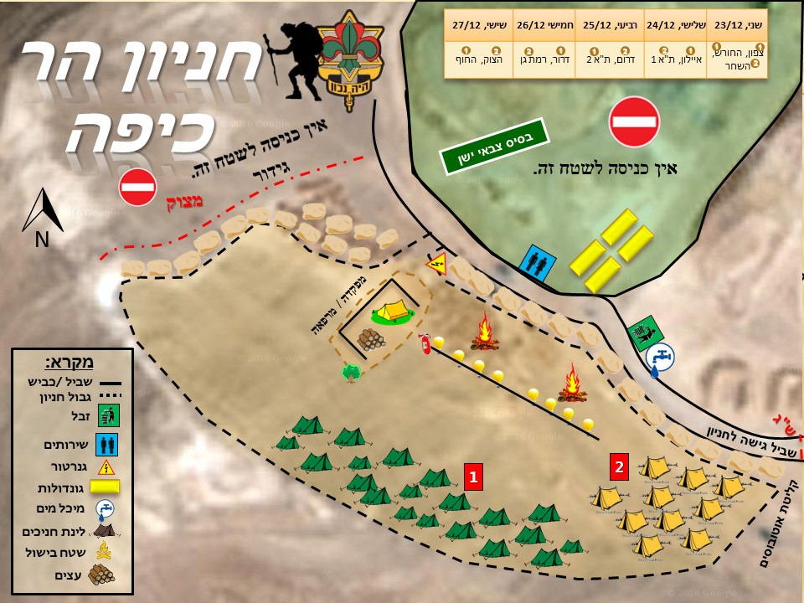

Slide 13
ניהול צוות חניון | צעיר ובוגר
משימת ניהול צוות החניון נדרשת לביצוע במקביל לעיסוק בתפעול המערך הלוגיסטי של הטיול כלפי פנים-חוץ.
בטיולים נודדים – נדרשת הקמה מחדש של כל חניון.
בטיולי כוכב – נדרש לנהל ולהכשיר את החניון לקראת הבאים בתור.
משימה זו, חייבת לכלול בתוכה אלמנטים חינוכיים-ניהוליים בנוסף לאלמנטים הביצועיים – תפעולים:
התייחסות אנושית לצוות החניון הצעיר והבוגר.
ניהול המשימות תוך שמירה על צרכי צוות החניון, והבנת האתגרים הצפויים לקראת ניהול החניון עם החניכים/ות.
הכנת הצוות לקליטה ומתן מענה לחניכים/ות וצוותי ההדרכה – תדריך מסודר, חלוקת משימות ברורה, הגדרת זמני מנוחה.

Slide 14
מרחב בטוח בחניון
מיקום מתחם הבוגרים/ות –בנקודה שמאפשרת שליטה.
תאורה בחניון – מספקת בטחון לילדים/ות להתמצאות בערב, ובדגש על הלילה וההגעה לנקודות משמעותיות (שירותים, מיקום בוגרים/ות).
תאורת שירותים – הגברת תחושת הבטחון בנקודה שבהגדרתה היא פרטית.
תאורה היקפית – מונעת נקודות שחורות ללא שליטה.
פטרול חינוכי בלילה.
הפרדת לינה בין המינים.
פינת עישון מוגדרת (לבוגרים/ות).
שילוט והכוונה.
גבולות גזרה ברורים.
מיקום השבטים בחניון – חשיבה על הצמדות ושכנות (לא רק צורך לוגיסטי).

Slide 15
טיולי שכבה ז'
אופי הטיול:
טיול כוכב- 16 טורים (כולל דרום ח')
טיולים בני 3 ימים 2 לילות.
אזור: חרובית, פארק הירדן, גליל מערבי -פארק גורן, גלבוע- שער הזהב.
הקמת חניון מרכזי- בסיס (כוכב).
דגשים:
תכנון החניון מבעוד מועד (מיקום מים, שירותים, שטחי לינה, שטחי בישול, תיאום עם קבוצות נוספות....)
ניהול החניון של היום - עד קבלת חניכים,
מסיום קליטת חניכים- הכנה ליום הבא (24 שעות קדימה).
קביעת לו"ז לוגיסטי יומי מסודר (צ'ק ליסט חניון).
חשיבות לתזמון אוטובוסים-הקפצות למסלולים.

Slide 16
טיולי שכבה ח'
אופי הטיול:
סה"כ 15 טורים:
  חלקם ים אל ים קלאסי – כזיב נריה עד לכנרת (חוממה, א-טינה, קדרים)- חניונים תנועתיים.
  חלקם שביל הגולן (דליות, נטור, גבעת יואב).
  חלקם גליל עליון (יער ברעם, באר הוזים ויער לימונים).
טיול נודד.
חניונים תנועתיים לכל אזור.
דגשים:
חלוקת לו"ז יומי –
  עד קבלת החניכים – ביחס ליום הנוכחי
  מקבלת החניכים – ביחס ליום הבא (24 שעות קדימה)
קביעת לו"ז לוגיסטי יומי מסודר (צ'ק ליסט חניון).
ניהול זמני העברות ציוד (גונדולות).
ניהול העברת כ"א לוגיסטי בין החניונים.
טיולי שביל גולן- בישול על חצאי חביות.
פינוי אשפה.

Slide 17
טיולי שכבה ט'
אופי הטיול:
טיולי "אחוות" שכבת גיל כיתות ט'.
פתיחת 2-3 חניונים במקביל.
אזורי טיול – רמות מנשה, מבואות ירושלים, יער בן שמן.
מעבר חניכים מחניון לחניון ע"י ניווטים.
דגשים:
ניהול 2-3 חניונים במקביל.
ניהול החניונים של היום- עד קבלת חניכים,
מסיום קליטת חניכים- הכנה ליום הבא (24 שעות קדימה).
קביעת לו"ז לוגיסטי יומי מסודר (צ'ק ליסט חניון).
שליטה בכ"א שמפוזר במס' מוקדים- תכנון מקדים, לו"ז לכל חניון וחלוקת תפקידים ברורה.
הפרדת פסולת.

Slide 18
הפרדת פסולת:
לאחר פיילוט ראשוני בטיולי חנוכה, נמשיך ונרחיב את הפיילוט התנועתי גם במהלך טיולי ט' ונבצע ביחד עם החניכים/ות הפרדת פסולת במסלולים ובחניונים.
לכל סוג פסולת יש את המתחם שלו:
פסולת רגילה – צפרדע – כל מה שלא ניתן למחזר הפעם.
אריזות – פח כתום – מתחם שמשוניות כתום ושקיות כתומות.
נייר/קרטון – פח כחול – מתחם שמשוניות כחול
* קיימת התכנות שבחלק מהחניונים לא תהיה הפרדה של פח כחול.

Slide 19
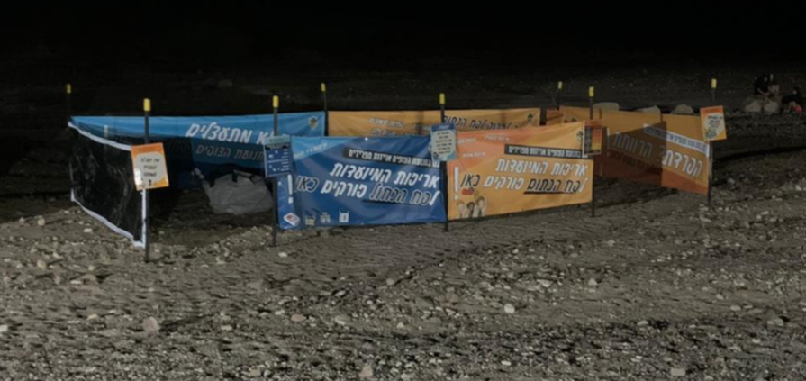
הפרדת פסולת: איסוף ומערומים
אריזות (פח כתום) – איסוף בשקית ייעודית ← הנחת השקית בתוך באלה ← במתחם הכתום (ר"מ).
נייר/קרטון (פח כחול) – יצירת מערום ע"י קשירה בחבל ← הנחת המערום בתוך באלה ← במתחם הכחול (ר"מ).

Slide 20


הפרדת פסולת: מה נכנס לאן?

Slide 21
הפרדת פסולת: הערך בהפרדה
חינוכית - פעולה פשוטה שיכולה לעורר תחושת הצלחה בקרב הנושא ולתפוס תאוצה בהיבט התנועתי.
תדמיתית - במידה ולא נפריד את הפסולת כמו שצריך, הרשות המקומית שאיתה נעבוד עשויה לקבל קנס על חשבוננו ולא תרצה לעבוד איתנו בשנים הבאות.
לוגיסטית – הפינוי אינו על חשבוננו ויכול לחסוך כסף, משאבים וטביעת רגל תנועתית.

Slide 22
הפרדת פסולת: פעולות מקדימות
העברת יחידה חינוכית בשבטים על הפרדת הפסולת.
הכנת הציוד הנדרש לטובת הקמת המתחם.
היכרות עם העזרים אותם תקבלו לטובת הקמת המתחם וביצוע ההפרדה.
מינוי אחראי/ת מתחם הפרדה ופינוי בכל חניון (ש"ש/שכב"גיסט/ית)

Slide 23
הפרדת פסולת: ציוד נדרש להקמת ותפעול מתחם
6 בזנ"טים גדולים – לפריסת השימשוניות המתחמות.
חבלים/אזיקונים – למתיחת השימשוניות המתחמות.
באלות – להנחת השקיות הכתומות / מארזי הנייר בתוכם (כדי שלא יעופו ויתפזרו).
4 מ' יוטה – לחציצה בין מתחמי הכתום והכחול.
חבלים – להידוק המערומים של מארזי הנייר והקרטון.

Slide 24


הפרדת פסולת: עזרים
6 שימשוניות ליצירת מתחם:
  3 כתומות: 2 – 3.5X1, 1 – 2X1
  3 כחולות: 2 – 3.5X1, 1 – 2X1
קאפות הסבר ומעוררות מוטיביציה להפרדה שניתן לתלות ברחבי החניון

Slide 25


הפרדת פסולת: עזרים
שקיות כתומות ייעודיות להפרדת אריזות.
  70X90
  בעלות כיתוב המנחה מה ניתן לזרוק בהן.
דף הסבר לאחראי/ת חניון הכולל:
  מה זורקים לאן
  איך נראה מתחם
  תדריך להפרדה
  אנשי קשר רלוונטיים

Slide 26
הפרדת פסולת: במהלך הטיול
מינוי אחראי/ת קיימות מכל אחווה.
הפרדת הפסולת חלק בלתי נפרד מתדריך הגעה לחניון.
וידוא שקיות כתומות לכל אחווה בעת יציאה למסלול וגליל שקיות עודף בכל מנהלה.
קשר רציף בקבוצת הוואטסאפ הייעודית שתפתח.
קשר רציף עם הרשות המקומית על פינויים.
תקשורת בחלופה בין הנהגות על המתחם והציוד.

Slide 27
הפרדת פסולת: בסיום
הודעה למנהל/ת הטיול, איש/אשת הקשר מהרשות המקומית ורכז הקיימות התנועתי על הוצאת הפסולת המופרדת האחרונה.
קיפול המתחם והעזרים למחסן ההנהגה (בהנחה שזו ההנהגה האחרונה בחניון) – הכל חוזר, כלום לא נזרק!

Slide 28
הפרדת פסולת: פינויים
2 אופציות לפינוי:
רשות מקומית נכנסת לחניון ומפנה מהמתחם שלנו.
הצבת פח מרכז בין כמה חניונים ופינוי של המנהלן/ית לאותו הפח.

Slide 29
שלבים בפתרון בעיות ותקלות ביצוע
אפיון הבעיה/ תקלה/ בלת"מ.
הפקת משמעויות ישירות ועקיפות להמשך ניהול.
התנהלות מול הספקים.
עדכון המחלקה.
פתרון
יש לזכור כי זמן התגובה הוא משאב יקר

Slide 30
נוהל טיפול בבעיות בשטח
בקרת איכות על ספקים
פער בין תיכונן לביצוע / בעיה
בלת"ם
ספק
ענה וטיפל
לא ענה
ענה
ולא טיפל
תיעוד טיפול ועדכון המחלקה
פניה למחלקת לוגיסטיקה ורכש
פניה למחלקת לוגיסטיקה ורכש

Slide 31
תל"ג 3
סיכום הטיול בדיקה שקיבלנו את כל ההתחשבנות מול הספקים
משוב על העבודה מול הספקים
תל"ג 1
צרכים ראשוניים
הזנה למערכת
תל"ג 2
עדכון צרכים לאחר טיול הכנה
עדכון ספקים ויציאה לעבודה מולם
תהליך התאום הלוגיסטי
על פי תחומים/ספקים.
מתוך המערכת נשלחות ההזמנות והעדכונים לספקים.
לפני היציאה לטיול – עדכון ההזמנה יבוצע בשרשור המייל שישלח את ההזמנה הסופית לספק (יישלח ע"י מחלקת רכש). כלומר – יש להשיב ב"השב לכל" על גוף המייל המדובר.
עדכון במהלך הטיול – יבוצע תוך עדכון מחלקת רכש ותיעוד השינוי במייל ייעודי.
פרסום מחירים סופי – פסח 2022 | דף קשר ספקים – פסח 2022

Slide 32
העמקה – סגירת הרשמה בהנהגה | נקודת מפתח
מועד סגירת ההרשמה בהנהגה מהווה נקודת מפתח לעבודת המנהלנ/ית, ובכללי לניהול הטיול.
כל מנהל/ת טיול ומנהלנ/ית טיול יוצא/ת עם מידע מלא לאחר סגירת ההרשמה.
התאמת הזמנות מול ספקים – שיוף המידע מסגירת ההרשמה מול הספקים במידת הצורך.
מסמכים לדוגמה:
פורמט לסגירת הרשמה גדולה – חוויה ביער קיץ 2021.
פורמט לסגירת הרשמה למפעלי פסח 2021.
אקסל מנהל/ת טיול ז'
אקסל מנהל/ת טיול ח'
אקסל מנהל/ת טיול ט'

Slide 33
התנהלות אל מול ספק
לפני יציאה לטיול | במהלך הטיול | לאחר הטיול
שיחת תיאום ציפיות מקדימה. | "קפה וחיוך" | תשלום – עמידה בזמנים.
ווידוא הזמנה. | הבנת התמונה הגדולה – פעילות כלל מערכתית | משוב ספקים.
עדכון ושינויים – בכתב (על המייל, מתועד) | גישה אנושית

Slide 34
חלוקת אחריות
מחלקת תפעול ורכש | מחלקת מפעלים וארגון
תפעול ורכש |  | מפעלים וארגון
דותן רם | אזור מבואות ירושלים + בן שמן | יובל סוכובולסקי | טיול ז'
מנור פרייזונד | רמות מנשה, כרמל וגלבוע | אייל שניאור | טיול ח'
איתי כוכבי | צפון – רמה"ג, גליל | איתי ברטוב | טיול ט'
זמינות 24/7, קיים גיבוי פנים מחלקתי

Slide 35
אוטובוסים
לפני היציאה לטיול: תיאום ציפיות ווידוא הזמנה מול הסדרנים-על פי טבלת היסעים.
קבלת פרטי נהגי האוטובוס ויצירת קשר איתם- שעות, נק' התייצבות הכרות עם המשימה.
תיאום זמני שליחת טבלאות סופיות- הן להלוך והן לחזור- עד מתי ניתן להוריד/להוסיף אוטובוסים...
המנהלן הוא הקשר בין אחראי האוטובוס- לספק -ולמחלקה.
שינויים בהזמנה בזמן ביצוע- שליחה לספק+ ווידוא ביצוע עפ"י השינוי, עדכון המחלקה בכל שינוי בהזמנה.
נוהל בדיקת אוטובוס- בהתאם להנחיות האוגדן (בדגש על חזור).
העמסת ציוד באוטובוס- להיערך עם מינימום ציוד.
מקרים ותגובות- איחור, בעיה מול החברה/ הנהג, עברות תנועה.
עדכון בזמן אמת- נסיעה הלוך/ חזור– שגרה או בעיה, בפרט בעברות בטיחות.

Slide 36
אוטובוסים
אופי הטיול | טיול ז' | טיול ח' | טיול ט'
נודד |  | V
כוכב | V |  | V (חניון קבוע)
אוכל על בסיס שבטים | V | V
אוכל על בסיס הנהגה |  |  | V
ציוד על בסיס שבטים | V | V
ציוד על בסיס הנהגה |  |  | V
סה"כ באוטובוס | 42-44 (כולל כולם) | 42-44 (כולל כולם) | 48

Slide 37
אבטחה ורפואה
הבנה כללית- מצוקת כ"א בתחום בפסח (משמע- אין הרבה גיבויים).
עבודה לפי הרפורמה החדשה בתחום, האישורים מתאום טיולים הם המעודכנים למעט בנושא שמירת לילה להם יינתנו הקלות (בע"ה).
שומרי לילה ברובם מגיעים כל ערב (פרט ל- 50% בט')- יוצר בעיות.
פתרון הבעיות: העלאת שומרים לשעות נוספות, יצירת קשר עם חברת האבטחה, הודעה מידית למחלקה, הקפצת גיבוי/ פתרון הבעיה.
תיאום ציפיות מול האנשים בשטח: מזון, לינה (אוהלים), מסלולים.
תיאום מול החברה בנוגע לפיצול הכח (בדגש על טיול ט')
שעות נוספות- אחרי 10 שעות, תכנון מקדים בנושא
הכנת תיק פק"מ- לכל חניון והעברה לאישור רמה ממונה (עד 500 מ. מפעלים מעל 500 העברה למנבט).
עליית משמר כל ערב- ע"פ תיק פק"מ
הצבת גבולות למאבטחים- עשה ואל תעשה
חיכוך עם החניכים
תפקיד בחירום- הגדרה בעליית המשמר

Slide 38
אבטחה ורפואה
העסקת מע"רים/חובשים ע"י ההנהגה – כמו מע"רים/חובשים של חברת אבטחה – דורשים/ות ניהול.
לא ניתן להעסיק חמושים באופן עצמאי (רק דרך חברת אבטחה ורפואה).
יש לדאוג לציוד מלא (תיק מקצועי).
נוהל מע"רים שכב"גיסטים/ות – חצי מסך המע"רים בפעילות.
אבטחת חניון בשעות היום (עד הגעת שומרי לילה):
מרגע ההגעה לחניון – יש להעמיד שמירה בכניסה לחניון.
באיזור טיול שדורש חמושים – יש להעמיד מאבטח/מע"ר חמוש לאורך כל השהייה ועד הגעת שומרי הלילה(שעות נוספות).
באיזור שאינו דורש חמושים – עד רדת החשיכה – ניתן להעמיד מטעמנו.
באיזור שאינו דורש חמושים – מרדת החשיכה – יש להעמיד מאבטח/מע"ר חמוש עד הגעת שומרי הלילה(שעות נוספות).

Slide 39
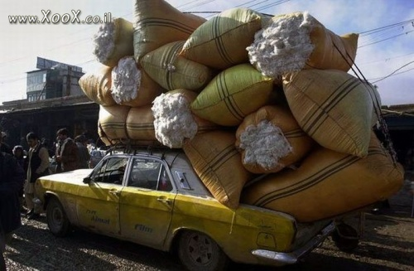

Slide 40
ציוד והובלות – טיולי ח' | ים-אל-ים
העברת הציוד נעשית באמצעות גונדולות.
בסיס - כל משאית נושאת 4 גונדולות (אפשר להוסיף רק בזוגות- מינ'- 2).
ניהול – המחלקה. תיאום זמני גונדולות עפ"י סידור שלנו- מפת העברות.
העמסה בפועל- התחתונה- עד הקו המסומן, העליונה- לגובה.
העמסת הציוד- איך עושים את זה חכם?
המנהלן נוכח בהעמסה.
שמירה על הציוד טרם ההובלה ועם ההגעה למיקום החדש.
ציוד שרצוי להביא/ רצוי לא להביא– חשיבה מבעוד מועד.
החזרת הגונדולות נקיות.
לכבד את הספק ואת הנציג בשטח.

Slide 41


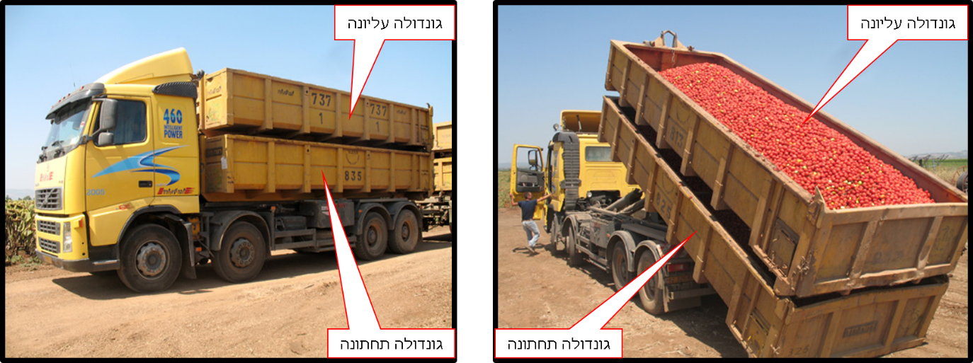
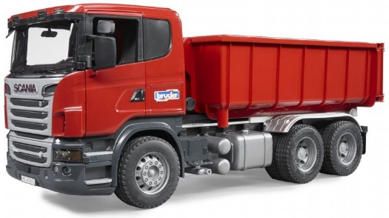
גונדולה עליונה ותחתונה
תחתונה
תחתונה
תחתונה
עליונה
עליונה
עליונה
שביל

Slide 42
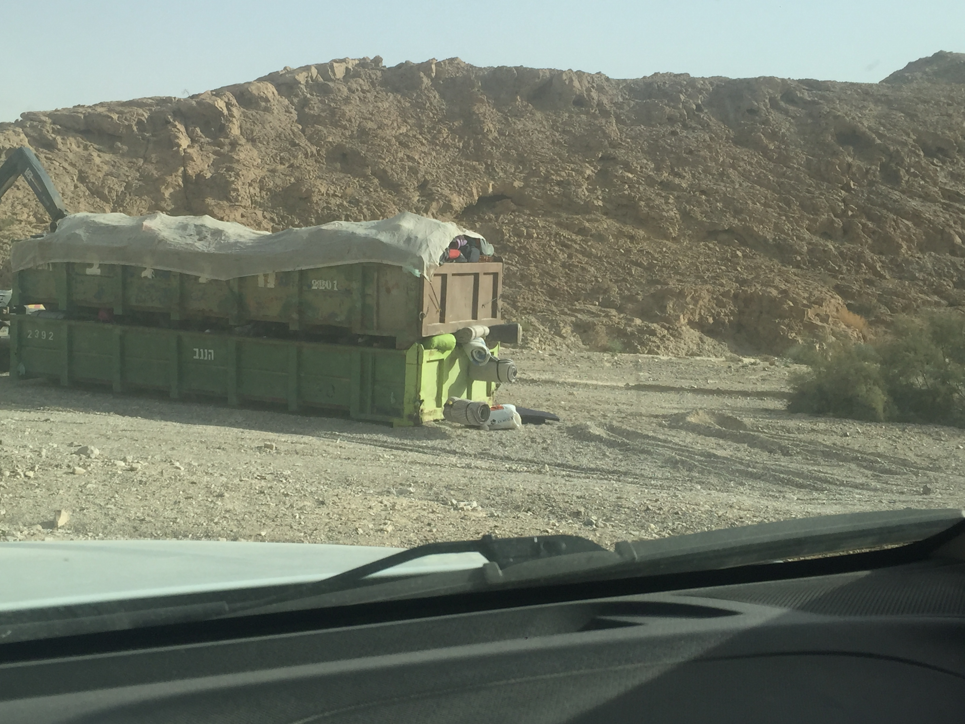

Slide 43
עצים | גנרטורים
תיאום קבלת גנרטורים.
בעת קבלת הגנרטור – חתימה ווידוא תקינות ואופן שימוש.
תיאום החזרה מול הספק.
תדלוק רק בבנזין (לא סולר).
במידה ונגרם נזק- תפעול לקוי או בעיה במכשיר.
בכל מקרה – גיבוי- הספק ועל המחלקה.
דלק באחריות ההנהגה – בטיול ט' נדרש לפזר בין החניונים
על כל בעיה- הודעה בזמן למחלקה ולספק- יש איש קשר בשטח.
חלוקה – בולים וקרשים.
למה מיועד כל סוג.
איך לשלוט בכמויות.
ספירת הכמות שקיימת בהגעה לחניון
תכנון קדימה – הזמנה מראש.
שיתוף בין הנהגות - אין החזרות בסוף.

Slide 44
מים
סוגייה קריטית- באחריות המנהלן!!!
העיקר- תמיד יש מים בחניון!!!
באחריות מנהלן לדאוג למים לחרום -לפי מפתח של ליטר 1 לחניך (עד 200 ליטר) בעזרת ג'ריקנים 20 אשר לא נמצאים בשימוש השוטף.
ההסכם מול הספק– מספיק מים לחניכים בכל זמן נתון.
תאום- מתי מתבצע המילוי ואיך.
הצבת המים בחניון- ניהול סיכונים.
כמות ברזיות.
שעות קשות- ארוחת ערב, מחייב בדיקות חוזרות ונשנות בלו"ז הלוגיסטי.
איש שירות בשטח.
מילוי מים ע"י החניכים לילה לפני יציאה למסלול

Slide 45
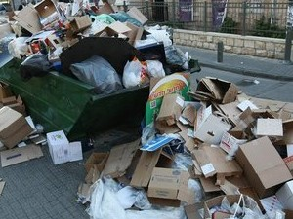

Slide 46
אשפה
אשפה- אחת הסוגיות הבעייתיות- אפשר גם אחרת!
"צפרדעים" יוצבו במקומות מרכזיים (קדרים, רמות מנשה, מבואות ירושלים, בן שמן, פארק גורן, גלבוע, ציפורי ושביל גולן).
צוות החניון אחראי להעמסת/ פריקת האשפה, הסעת האשפה לנקודות ע"י ספק המים/ עצמאית, דיווח על מצב אשפה "בצפרדעים".
אופן הפינוי והתדירות.
טיולים ללא הצבת "צפרדעים" באזור ימצא פתרון נקודתי באזור כחלק מטיול ההכנה- באחריות ההנהגות.

Slide 47
ניקיון בחניונים ובמסלולים
בשנים האחרונות מצליחים לייצר סביבת טיול נקייה.
עלינו לשמר זאת!!!
חשיבה מוקדמת ותכנון: לוודא שיש מספיק שקיות אשפה איכותיות.
יצירת עמדות פינוי אשפה בחניון (לקחת בחשבון את נושא הרוחות ובעלי חיים).
ארוחת צהריים במסלול- שימורים או כריכים.
צ'ופרים- ניירות וממתקים.

Slide 48
שירותים כימיים
לפני היציאה לטיול: וידוא הזמנה מול החברות על פי הזמנת הצופניט המעודכנת.
להכיר כמות תאים בכל אזור והשאיבות המתוכננות.
תאום מיקומי הצבות בין ההנהגות ומול הספק (לפני ואחרי).
בעיות שאנו נתקלים בהם – סתימת היונק- המנהלן יכול לשנות את המצב ולמנוע עיכובים ובעיות, אין להשליך זבל לתאי השירותים.
הזזת תאים.
ווידוא ביצוע בשטח- אישור הניקיון והשאיבה- חתימה.
במידה שלא התבצע יש לעדכן במיידי.

Slide 49
קשר ותקשורת
סוגי המכשירים שאיתם ינוהל הטיול:
א. נייד.
ב. EASY-TALK - פחות מומלץ ע"י הספק
ג. סימפלקס.
ד. קשר רכב.
ה. לוויאני.
להעביר אלינו מראש רשימת קשר שלכם.
לפני הטיול: תיאום משיכה מול הספק. וידוא קבלה על פי הזמנה- לספור.
בזמן הטיול: וידוא טעינה בסוף כל יום.
במקרה של תקלה- יצירת קשר עם הספק.
במקרה של בעיה- יש ליצור קשר מידי עם המחלקה.
בסיום הטיול- איסוף מסודר של המכשירים
החתמת השבטים על ההחזרות- טבלת חתימה.
הכסף הגדול= איבוד מכשרים וסוללות - שימו לב !

Slide 50
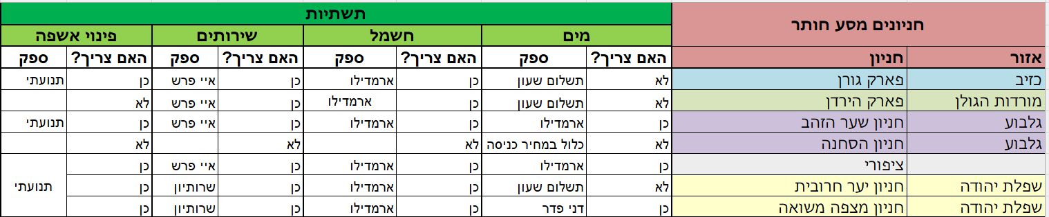
טבלת אזורים וספקי תשתיות
מטרת הטבלה לעשות סדר ביחס לתשתיות הנדרשות בכל חניון בכל אחד מהטיולים. הטבלה נמצאת בגיליון בתוך דף קשר ספקים – פסח 22.

Slide 51
רכבים
שמירה על הרכבים אותם אנו מקבלים- נוהל משיכה נכון- לסמן את הריג'קטים בתשומת לב.
וידוא הזמנה מראש אל מול החברה עם מספרי ההזמנות.
יש לשים לב ששעות המשיכה יהיו זהות לשעות ההחזרה למניעת חיוב ביום השכרה נוסף.
תדלוק- סוג מתאים לרכב!
התנהגות אחראית בשעות יציאה/ חזרה/ נהיגה בלילה.
במקרה של בעיה יש לפנות לחברת ההשכרה.
דיווח על תקלות למחלקה.
החזרה- רכב שטוף ומתודלק.
במידה ומוסיפים או מחליפים נהגים- יש לאשר מול אביבית (לשלוח צילום רישיון נהיגה+ מס' רכב).

Slide 52
נהלי דיווח – שגרה וחירום
מהקל לכבד:
נוהל דיווח יומי- שיגרה (עד השעה 15:00)
קשר מול ספק ומול המחלקה בזמן תקלה- חשיבות העדכון וזמני העדכון (זמן תגובה)
המחלקה מבקרת ומגיעה לכל החניונים לפחות פעם ביום, זמינים 24/7...
כל שינוי בתכנית הטיול – עדכון המחלקה.
עבודה לפי טבלאות שליטה ולו"ז לוגיסטי.

Slide 53
סיכום מפעל
יש למלא תוך כדי ביצוע סיכום יומי – הכולל את כל הנתונים הלוגיסטיים שהתרחשו באותו היום
יש להגיש את הסיכומים היומיים לרכז המפעלים בסוף הטיול לטובת תשלום ספקים
יש להעביר בסוף הטיול משוב ספקים
להעביר נתונים הדורשים איזונים למחלקה
לפעול מול הספקים לקבלת חשבוניות/ זיכויים ולסגור את המפעל בהקדם.

Slide 54
בטיחות
סוף מעשה במחשבה תחילה – ניהול סיכונים.
דריסה – רכבי מנהלה/ ספקים/ מטיילים.
מים- חרום + הצבה + התייבשות צוות מנהלה.
תאורה – שטח בישול.
קיפרים - נעים להכיר!!!
גנרטור – הגדרת מפעיל+ לא מכניסים 220 לאוהלים.
כיבוי אש – המצאות ערכות הג"ס נגישותם.
דלק – הפרדה וסימון.
תאונות דרכים – עייפות, בעלי חיים.

Slide 55
חירום
סוגי חירום שונים- גשם/ בריאות- פגיעת חניך/ אירוע בטחוני /פינוי חניון וכד'... תכנית פעולה (מול מרכז הנהגה ומנהל מרחב).
תכנית פינוי במצב של גשם (מינימום בלת"ם).
עדכון הספקים בעת שינוי תוכניות במצבי חירום.
סדר פעולות קבוע מראש.
המחלקה תומכת מצבים אלו.

Slide 56
לסיכום
כבוד הדדי – לשותפים שלכם/ן, קולגות, ספקים, ובעיקר לחניכים/ות.
לא לשכוח – ליהנות!

Slide 57
זמן שלכם/ן
הערות ושאלות שעלו מהמצגת
הצפת חששות ומידע חסר.
שיתוף – הטיפ החשוב שלי.
סיטואציות שעלו לוותיקים/ות – כיצד נפתרו?

Slide 58

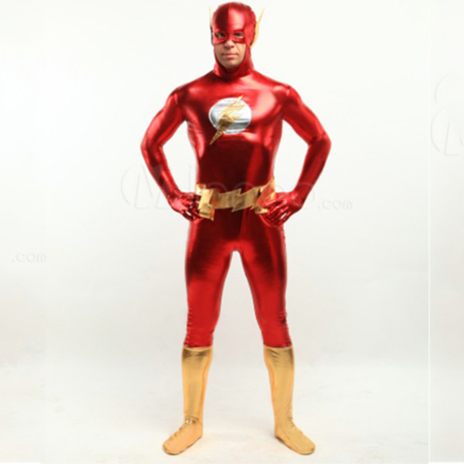
בהצלחה מנהלני על

